Slide 1
Ch 15
Project Valuation and Financing

Slide 2
Kita akan fokus pada pertanyaan-pertanyaan keuangan utama yang tercakup dalam manajemen teknologi
Bagaimana nilai proyek teknologi yang akan dievaluasi?
Bagaimana seseorang bisa membiayai proyek teknologi ?
Bagaimana perusahaan berkomunikasi dengan investor mereka mengenai daya tarik proyek teknologi?

Slide 3
Pertimbangan finansial: Tinjauan konseptual
Project Valuation
Source of
Financing
Intellectual
Capital
Investor Relation
Small firm
Large firms

Slide 4
PROJECT LIFE CYCLE

Slide 5
Konsep Siklus Hidup Proyek berguna untuk menggambarkan tiga ide utama:
DANA YANG DIPERLUKAN. Dana yang dibutuhkan untuk menyelesaikan kegiatan proyek akan bervariasi dari waktu ke waktu;
TRADE-OFF RISIKO-RETURN. Trade-off risiko-return dalam proyek berubah-ubah selama siklus hidupnya, dan
MEKANISME KONTROL. Mekanisme kontrol proyek yang berbeda diperlukan selama umur proyek.

Slide 6
PROJECT VALUATION

Slide 7
Valuation
Valuation merujuk pada aktivitas, alat-alat, dan teknik yang digunakan dalam menentukan nilai ekonomis dari suatu kegiatan.
Valuation merupakan jantung dari analisis ekonomis dan pengambilan keputusan strategis.

Slide 8
Project Valuation (Penilaian Proyek)
Project Valuation, mengacu pada kegiatan-kegiatan yang dilakukan dalam mengestimasi nilai ekonomis dari suatu proyek.
Pada kasus perusahaan besar seperti Hewlett-Packard, proyek-proyek yang berhubungan dengan kegiatan utama pada manajemen teknologi dapat dipertimbangkan selama satu tahun.

Slide 9
DISCOUNTED CASH FLOW
Alat valuasi proyek yang banyak dipakai banyak perusahaan saat ini adalah Net Present Value (NPV).
Net Present Value berhubungan dengan dua ide rasional: nilai waktu dari uang, dan adanya risiko proyek

Slide 10
Empat asumsi utama yang mendasari NPV
Pertama, aliran kas selama periode evaluasi dapat diprakirakan.
Kedua, tersedia informasi yang cukup tentang beberapa proyek dari catatan historis perusahaan atau pengalaman di masa lampau.
Ketiga, akumulasi pengetahuan selama proyek dan peran manajemen dikenal dengan kepastian yang memadai, sehingga mereka dapat menjadi faktor dalam memperkirakan keuntungan serta resiko dari proyek.
Keempat, Discounted Cash Flow menganggap bahwa investasi bisa saja dibatalkan, dan keputusan untuk investasi adalah SEKARANG, atau TIDAK SAMA SEKALI.

Slide 11
OPTION PRICING MODELS
Model ini menggantikan model DCF dalam evaluasi proyek berkaitan teknologi.
Inovasi teknologi memiliki dua sifat dasar:
  Keputusan masa lalu yang mempengaruhi pilihan teknologi masa yang akan datang, dan
  Sebuah ketidakpastian yang melekat atas peluang inovasi masa yang akan datang.

Slide 12
OPTION PRICING MODELS
Perusahaan menghadapi peluang investasi teknologi adalah layaknya memegang opsi beli (call option): Punya hak (tapi tidak wajib) untuk membeli aset pada waktu yang akan datang.
Bagaimana perusahaan menggunakan haknya (option exercise)? Jika perusahaan menggunakan haknya dengan melakukan investasi teknologi yang tak dapat dibatalkan, ini secara efektif “kill” opsi ini.

Slide 13
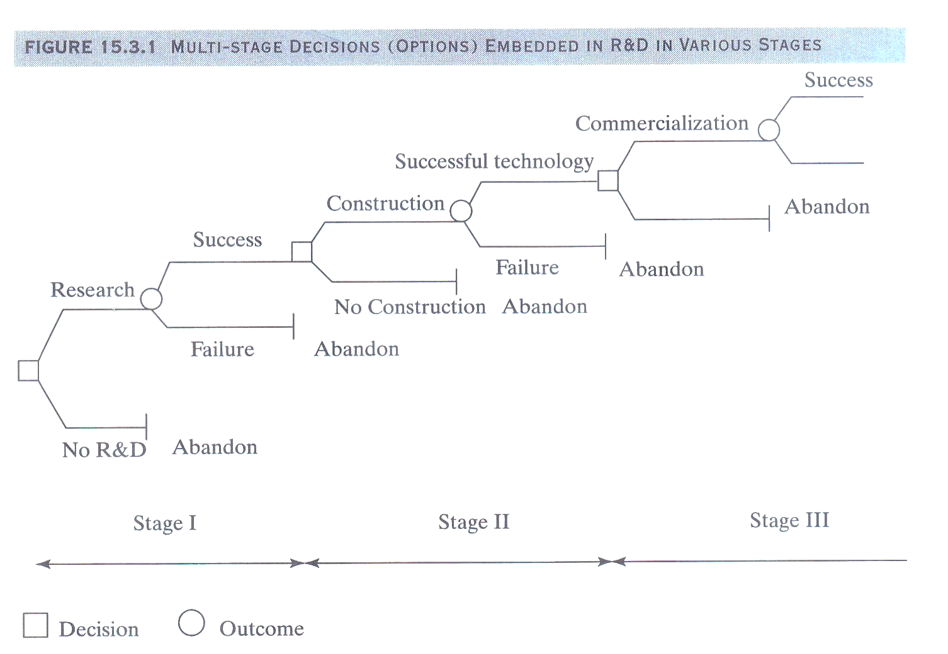

Slide 14
INTELECTUAL CAPITAL

Slide 15
Definition
Intelectual capital refers to the “konledge assets” owned by a firm.
Because technology includes tacit knowledge, i.e., knowledge that is not embodied as physical assets, in many high-technology firms, the intellectual capital may economically be far more significant than the physical assets.

Slide 16
Why is intellectual capital important?
First, for managers, intellectual capital uniquely owned by a firm is an important basis for formulating an effective strategy, because it may open up unique opportunities to compete in the firm’s markets.
Second, intellectual capital also occasionally hods keys to improving operating efficiency.
Third, in many knowledge-intensive industries, the market value of a firm often depends mostly on its intellectual capital, and the net cash flows of the organization should reflect the advantages offered by the unique intellectual capital.
Finally, in concrete situations such as mergers and acquisitions, valuation of the intellectual property may be a significant challenge when an acquiring rifm determines the fair market value of a target firm it is attempting to acquire.

Slide 17
FINANCING

Slide 18
FINANCING
Tantangan mendasar dalam pembiayaan proyek teknologi meliputi: adverse selection, dan moral hazard.
Adverse selection, mengacu pada masalah yang dapat terjadi dalam dua cara. Pertama, hanya perusahaan-perusahaan yang tidak baik pada inovasi akan ke luar dari pembiayaan; Kedua, perusahaan menginginkan pembiayaan dari luar karena mereka tahu bahwa proyek teknologi terlalu banyak risiko bagi mereka untuk menggunakan uang mereka sendiri dan lebih suka menggunakan pembiayaan orang lain.
Moral hazard, mengacu pada masalah yang dapat terjadi dalam hubungan principal-agent: pemodal mempekerjakan agen atau manajer untuk melakukan proyek teknologi.

Slide 19
Sumber Pembiayaan
Pasar ekuitas swasta
Dana yang dihasilkan dari operasi
Tata kelola kolaboratif (kerjasama)

